Slide 1
Úvod do sociolingvistiky
14. února 2023

Slide 2
Úvod do sociolingvistiky ACN 100206
PVS/VS Úvod do sociolingvistiky ACN 300440
mail:
forma výuky: 1/1
podmínky atestace:
účast na seminárních aktivitách
závěrečný test (v moodlu)
moodle:
heslo:
mikulas.preininger@ff.cuni.cz
https://dl1.cuni.cz/course/view.php?id=5191
sociolingvistika

Slide 3
plán semestru
témata: dialektologie, variační sociolingvistika, jazykový kontakt, entometodologie a jazykový management, jazykové plánování, jazykové ideologie, postoje k jazyku, kritické přístupy, metody
hodiny půl na půl přednášky a semináře
výklad obecných principů na základě mluvených jazyků
v každém tématu ale budeme brát zřetel k ZJ

Slide 4
co je sociolingvistika?
?

Slide 5
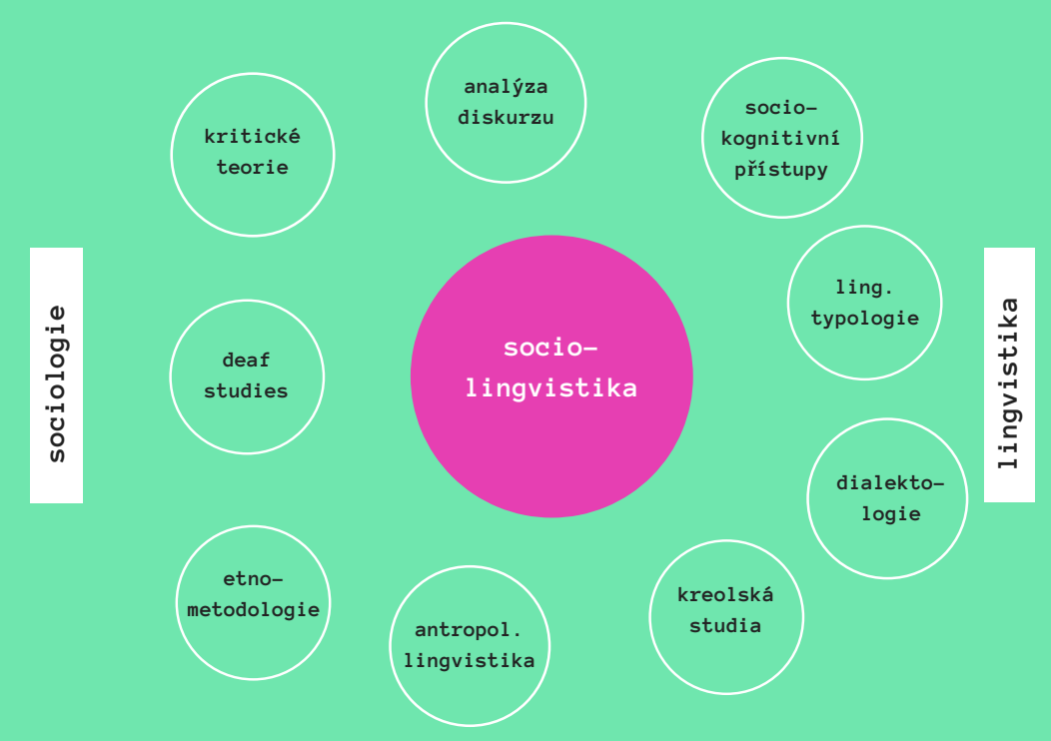

Slide 6
co je sociolingvistika?
nejobecněji: pomezní disciplína zaměřená na „vztah mezi jazykem a společností“
to může znamenat leccos:
mluvčí ↔ společnost
jazyk ↔ společenství mluvčích
osy:
kvalitativní – kvantitativní
makropohled – mikropohled
deskriptivní – „angažovaná“

Slide 7
sociolingvistika v ČR
sociolingvistické výzkumy v českém kontextu:
jazykový management & konverzační analýza: Nekvapil, Sloboda (FF UK), Sherman, Havlík, Kaderka (ÚJČ)
analýza diskurzu: Dufek, Homoláč (ÚJČ), Lehečková (FF UK), Hořejší (JČU)
variační sociolingvistika: Chromý (ÚČJTK)
postoje k jazyku: Kříž (FF UK), Wilson (Leeds)
standardizace, diglosie: Bermel (Sheffield), Beneš, Prošek (ÚJČ)
socio-sémantika: Brand (FF UK)

Slide 8
sociolingvistika a znakové jazyky
relativně rozvinutá oblast
spousta socling. témat v rámci široce definovaných Deaf Studies:
postoje k ZJ
ideologie spojené s ZJ
analýza diskurzu o ZJ a Neslyšících
jazyková politika a ZJ
„tradiční“ sociolingvistika a ZJ:
především variacionistické výzkumy
v ČR zatím málo

Slide 9
proč sociolingvistika?
interdisciplinarita
sociolingvistika je spíše soubor více či méně souvisejících přístupů na pomezí mnoha disciplín než ucelená „věda“ jako např. psycholingvistika
metodologie
škála kval. i kvant. metod využívaných v socling. zahrnuje množství technik a přístupů z různých koutů sociálních věd
metody, které si představíme jsou relevantní pro velkou část toho, co se na ČNES dělá
v případě zájmu se můžeme blíže podívat na některé obzvlášť exponované problémy – např. tvorbu dotazníků
sociální aspekt
sociolingvistika nemusí být jen disciplína odtržená od reality, často taky reaguje nanejvýš aktuální společenské problémy a přispívá k jejich řešení

Slide 10
zdroje
povinná literatura
skripta J. Chromého (2014) – volně ke stažení (Moodle) = základní příručka
doporučená literatura česky
Hudáková, A. & Táborský, J. (2008): Sociolingvistické kapitoly pro tlumočníky pro neslyšící. Praha: ČKTZJ
Milroy, L. & Gordon, M. J. (2012). Sociolingvistika: metody a interpretace. Praha: Karolinum.

Slide 11
harmonogram
14. 2. | hodina I | představení sociolingvistiky, dialektologie
21. 2. | hodina II | dialektologie a variační sociolingvistika
28. 2. | hodina III | variační sociolingvistika
7. 3. | hodina IV | variační sociolingvistika a jazyková změna
14. 3. | hodina V | jazykový kontakt
21. 3. | hodina VI | jazykový kontakt
28. 3. | hodina VII | jazykový kontakt a jazykové plánování
4. 4. | hodina VIII | entometodologie, konverz. analýza a jaz. management
11. 4. | hodina IX | jazykové ideologie, postoje k jazyku
18. 4. | hodina X | kritické přístupy
25. 4. | hodina XI | metody
2. 5. | hodina XII | metody – praktická
9. 5. | hodina XIII | závěrečný test

Slide 12
otázky?

Slide 13
kdo mluví?
https://www.korpus.cz/kontext/view?viewmode=kwic&pagesize=100&attrs=word&attr_vmode=visible-kwic&base_viewattr=word&refs=%3Ddoc.id&q=~3qCKAq6OuW6O

Slide 14
mluvčí A
a to bilo každejch , druhej tejden , třeťí , nejdál třeťí tejden se pek chleba .

Slide 15
mluvčí B
a přijechali tak koło jednej , drugi godźini po połeďňu , a to přivjeźli dva chleby .

Slide 16
mluvčí C
muj taťinek , ten míval rát pivo , tak tomu sme običejňe nosívali namazanej chleba , co sem namazávala dicki jako ke sňídaňímu , tak namazanej chleba a púl litru piva , skleňičku piva .

Slide 17
mluvčí D
že se pekl chleba pouze , pouze ze žitné , ze žitné móke̮ , z režné , me zme říkale̮ .

Slide 18
mluvčí E
že se pekl chleba pouze , pouze ze žitné , ze žitné móke̮ , z režné , me zme říkale̮ .

Slide 19
mluvčí F
abi ten chleba vitách a tomu vlkoj abi ho dał , a že mu ten vĺk ňic neuďelá .

Slide 21
A
(Doudleby)

Slide 22
B
(Karvinsko)
A
(Doudleby)

Slide 23
B
(Karvinsko)
C (Rokycansko)
A
(Doudleby)

Slide 24
B
(Karvinsko)
C (Rokycansko)
D
(Prostějovsko)
A
(Doudleby)

Slide 25
B
(Karvinsko)
C (Rokycansko)
E
(F-M)
D
(Prostějovsko)
A
(Doudleby)

Slide 26
F
(Podještědí)
B
(Karvinsko)
C (Rokycansko)
E
(F-M)
D
(Prostějovsko)
A
(Doudleby)

Slide 27
co je dialektologie?
?
Notes:
Co to je dialektologie?

Slide 28
dialektologie
odvětví zaměřené na studium dialektů/nářečí
např.: severovýchodočeské nářečí, kopaničářské nářečí, jižní hanáčtina,…
také: jazykový zeměpis
Notes:
Co je varieta? Množina jazykových prostředků s podobnou sociální nebo teritoriální distribucí.
Neplést s variantou! - To je spíš prostředek.
Příklad variety: nářečí (teritoriální), slang (sociální).

Slide 29
základní termíny
dialektologie: odvětví zaměřené na studium dialektů/nářečí
dialekt:
Notes:
Co je varieta? Množina jazykových prostředků s podobnou sociální nebo teritoriální distribucí.
Neplést s variantou! - To je spíš prostředek.
Příklad variety: nářečí (teritoriální), slang (sociální).

Slide 30
základní termíny
dialektologie: odvětví zaměřené na studium nářečí/dialektů
dialekt: varieta jazyka definované především geografickou distribucí
např.: severovýchodočeské nářečí, kopaničářské nářečí, jižní hanáčtina,…
varieta:
Notes:
Co je varieta? Množina jazykových prostředků s podobnou sociální nebo teritoriální distribucí.
Neplést s variantou! - To je spíš prostředek.
Příklad variety: nářečí (teritoriální), slang (sociální).

Slide 31
základní termíny
dialektologie: odvětví zaměřené na studium nářečí/dialektů
dialekt: varieta jazyka definované především geografickou distribucí
např.: severovýchodočeské nářečí, kopaničářské nářečí, jižní hanáčtina,…
varieta: množina jazykových prostředků se shodnou/podobnou distribucí
např.: nářečí (teritoriální/geografická) nebo slang (sociální)
varianta:
Notes:
Co je varieta? Množina jazykových prostředků s podobnou sociální nebo teritoriální distribucí.
Neplést s variantou! - To je spíš prostředek.
Příklad variety: nářečí (teritoriální), slang (sociální).

Slide 32
základní termíny
dialektologie: odvětví zaměřené na studium nářečí/dialektů
dialekt: varieta jazyka definované především geografickou distribucí
např.: severovýchodočeské nářečí, kopaničářské nářečí, jižní hanáčtina,…
varieta: množina jazykových prostředků se shodnou/podobnou distribucí
varianta: hodnota jazykové proměnné, jazykový prostředek, resp. jeho podtyp / způsob realizace
např.: vo/ʔo – vokno/okno
interdialekt:
Notes:
Co je varieta? Množina jazykových prostředků s podobnou sociální nebo teritoriální distribucí.
Neplést s variantou! - To je spíš prostředek.
Příklad variety: nářečí (teritoriální), slang (sociální).

Slide 33
základní termíny
dialektologie: odvětví zaměřené na studium nářečí/dialektů
dialekt: varieta jazyka definované především geografickou distribucí
např.: severovýchodočeské nářečí, kopaničářské nářečí, jižní hanáčtina,…
varieta: množina jazykových prostředků se shodnou/podobnou distribucí
varianta: jazykový prostředek, resp. jeho podtyp / způsob realizace
interdialekt: varieta vzniklá konvergencí (a nivelizací) původních dialektů
např.: obecná čeština (středoč. nář. skupina), moravština (na základě hanáckých (=středomor.) nářečí
Notes:
Co je varieta? Množina jazykových prostředků s podobnou sociální nebo teritoriální distribucí.
Neplést s variantou! - To je spíš prostředek.
Příklad variety: nářečí (teritoriální), slang (sociální).

Slide 34
nakreslete nářeční mapu

Slide 35
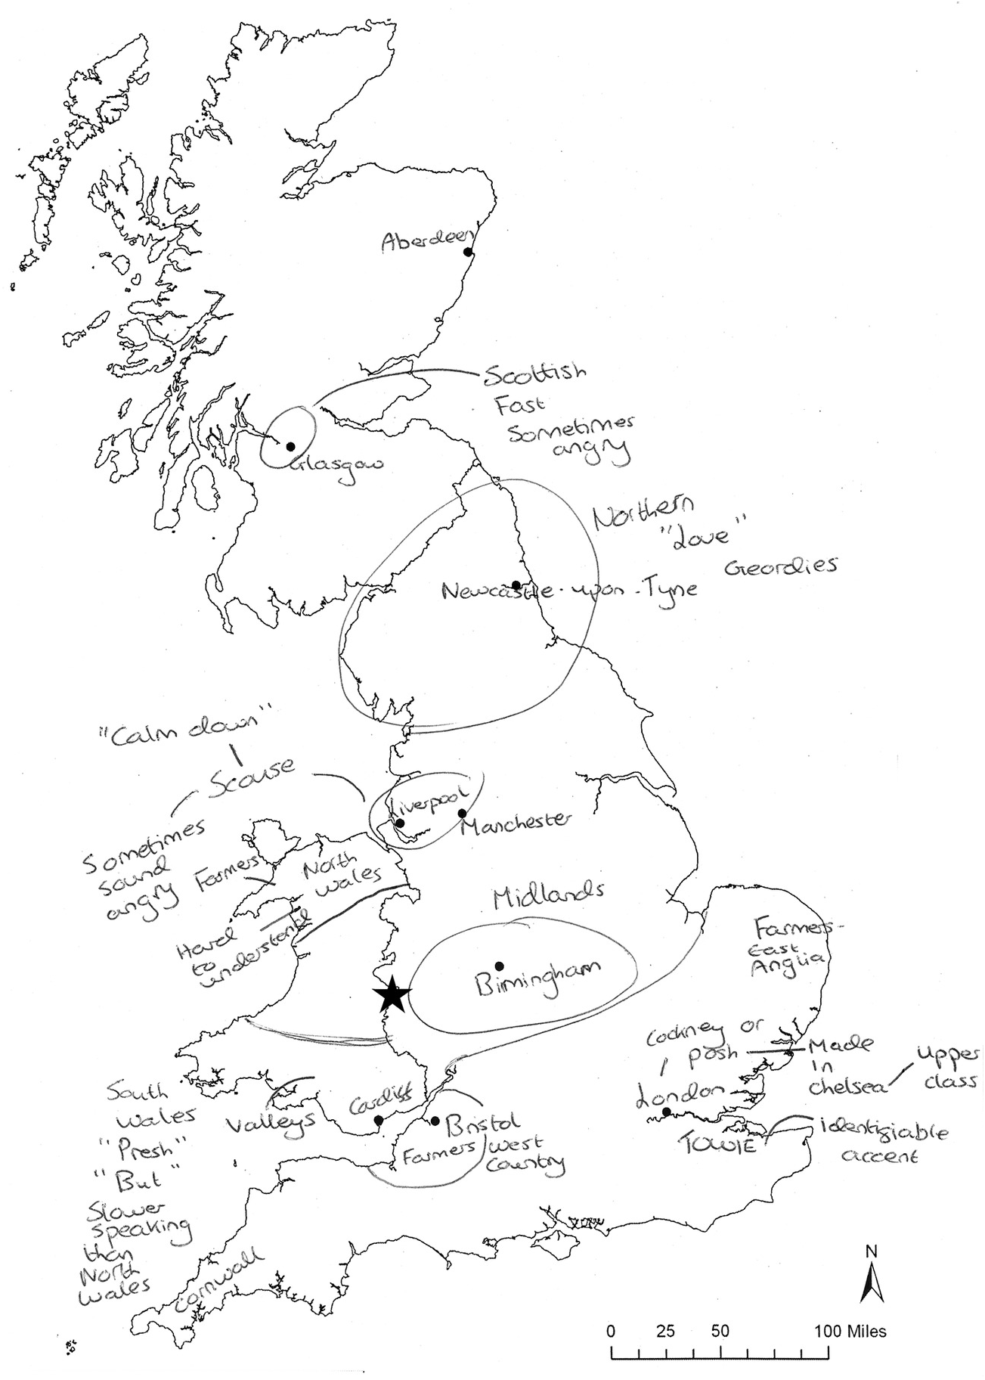
percepční dialektologie
např. Preston (2017)
zaměřená na to, jak běžní mluvčí vnímají nářečí
odvětví tzv. laické/lidové lingvistiky (folk linguistics)
např. metody lokalizace mluvčího (voice placement) nebo "nakresli mapu" ("draw-a-map")
výhody: dostupnost, perspektiva z druhé strany
zdroj: https://www.cambridge.org/core/books/abs/language-and-a-sense-of-place
Notes:
Co to asi tak může být?
Dichotomie produkce-percepce
Jak byste řekli, že to může vypadat?
Co je laická lingvistika?
Získávání informací (explicitních, reflexivních) o jazyce od nelingvistů.
Jaké výhody může mít percepční dialektologie?
Dostupnost dat, odlišná perspektiva (co mluvčí vnímají?)
Jaké může mít naopak nevýhody?

Slide 36
základní termíny
izoglosa:
Notes:
Co je varieta? Množina jazykových prostředků s podobnou sociální nebo teritoriální distribucí.
Neplést s variantou! - To je spíš prostředek.
Příklad variety: nářečí (teritoriální), slang (sociální).

Slide 37
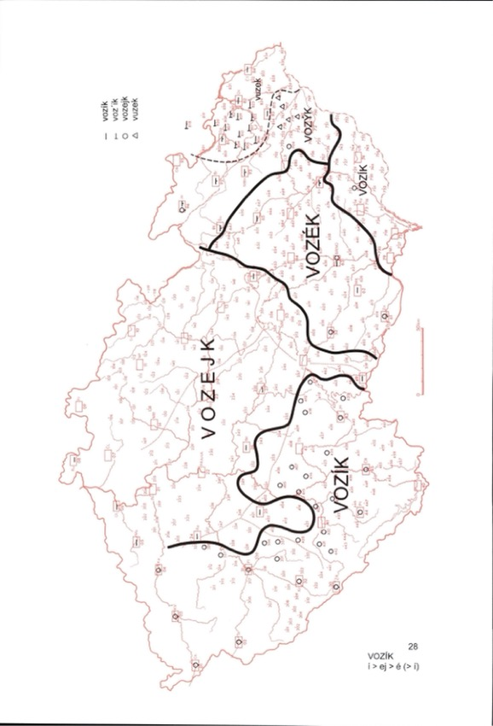
základní termíny
izoglosa: linie oddělující území výskytu nějakého prostředku
Notes:
Co je varieta? Množina jazykových prostředků s podobnou sociální nebo teritoriální distribucí.
Neplést s variantou! - To je spíš prostředek.
Příklad variety: nářečí (teritoriální), slang (sociální).

Slide 38
základní termíny
izoglosa: linie oddělující území výskytu nějakého prostředku
svazek izoglos
Notes:
Co je varieta? Množina jazykových prostředků s podobnou sociální nebo teritoriální distribucí.
Neplést s variantou! - To je spíš prostředek.
Příklad variety: nářečí (teritoriální), slang (sociální).

Slide 39
tradiční dialektologie
Český jazykový atlas
atlas nářečí češtiny
cílem je zachycení (mizející) regionální variace
variace fonologická, morfologická, lexikální
Jan Balhar, Pavel Jančák a další
jazyková data z 60. a 70. let
starší mluvčí
NORM - „Non-mobile Older Rural Male speaker“ – imunní vůči jaz. změně
šest dílů (fonologie, morfologie, syntax, lexikum)

Slide 40
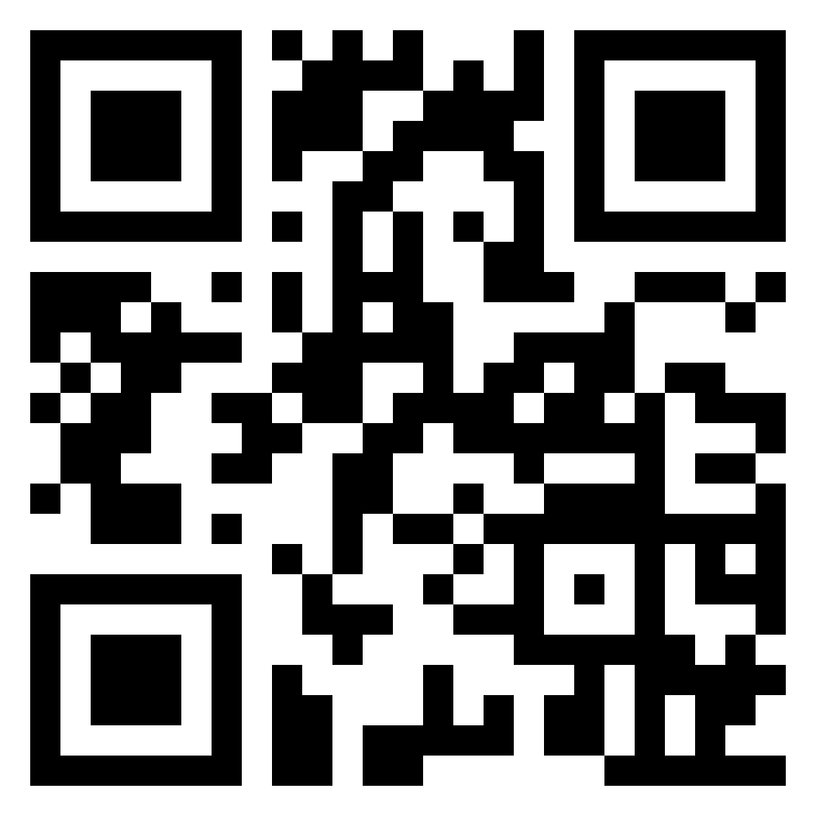
tradiční dialektologie
Český jazykový atlas
atlas nářečí češtiny
cílem je zachycení (mizející) regionální variace
variace fonologická, morfologická, lexikální
Jan Balhar, Pavel Jančák a další
jazyková data z 60. a 70. let
starší mluvčí
NORM - „Non-mobile Older Rural Male speaker“ – imunní vůči jaz. změně
šest dílů (fonologie, morfologie, syntax, lexikum)

Slide 41
opakování
varieta
dialekt
varianta
izoglosa
percepční dialektologie

Slide 42
Konec
ČJA: https://cja.ujc.cas.cz/
Preston, D. R. (2017). Perceptual dialectology. The handbook of dialectology, 177-203.

